Slide 1
ДОЛГОСРОЧНЫЙ ПРОЕКТ:
« ПРИОБЩЕНИЕ ДЕТЕЙ К ТЕАТРАЛЬНОМУ ИСКУССТВУ»

Slide 2
ГИПОТЕЗА ПРОЕКТА
Составление проекта основывалось на следующем научном предположении: театральная деятельность как процесс развития творческих способностей ребёнка является процессуальным.
Важнейшим в детском творчестве является процесс репетиций, процесс творческого переживания, а не конечный результат.
Поскольку именно в процессе работы над образом происходит развитие личности ребенка, развивается символическое мышление, двигательный эмоциональный контроль.
Происходит усвоение социальных норм поведения, формируются высшие произвольные психические функции. Таким образом, работа над этюдами не менее важна, чем сам спектакль.

Slide 3
ЦЕЛЬ ПРОЕКТА
Развивать свободную творческую личность в ребенке.
Приобщать детей к театральной культуре и создавать условия для развития творческой активности, в том числе и
в семейном воспитании.
Формировать художественный вкус
и повышать культурный и интеллектуальный
уровень подрастающего поколения.

Slide 4
ЗАДАЧИ ПРОЕКТА
обеспечение психологического благополучия
и здоровья детей;
развитие познавательных способностей;
развитие творческого воображения;
развитие творческого мышления;
развитие коммуникативных навыков.

Slide 5
ЭТАПЫ ПРОЕКТА
постановка цели;
поиск формы реализации проекта;
разработка содержания всего учебно-воспитательного процесса на основе тематики проекта;
организация развивающей, познавательной, предметной среды;
определение направлений поисковой и практической деятельности;
организация совместной (с педагогами, родителями и детьми) творческой, поисковой и практической деятельности;
работа над частями проекта, коррекция;
коллективная реализация проекта, его демонстрация.

Slide 6
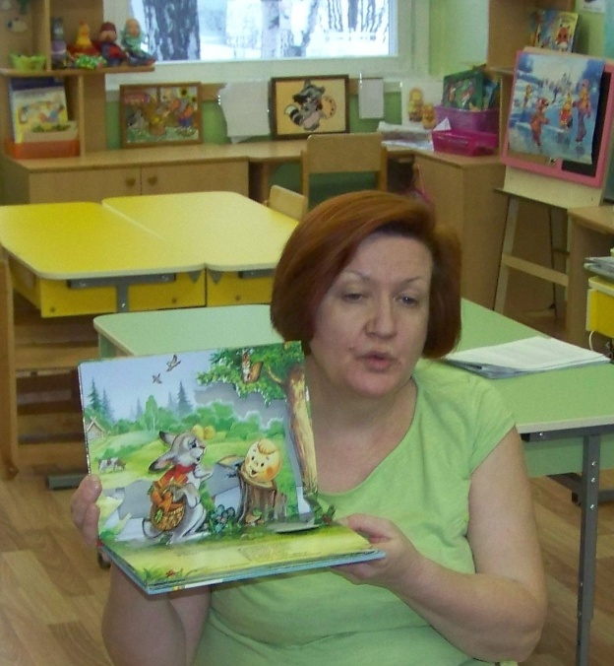
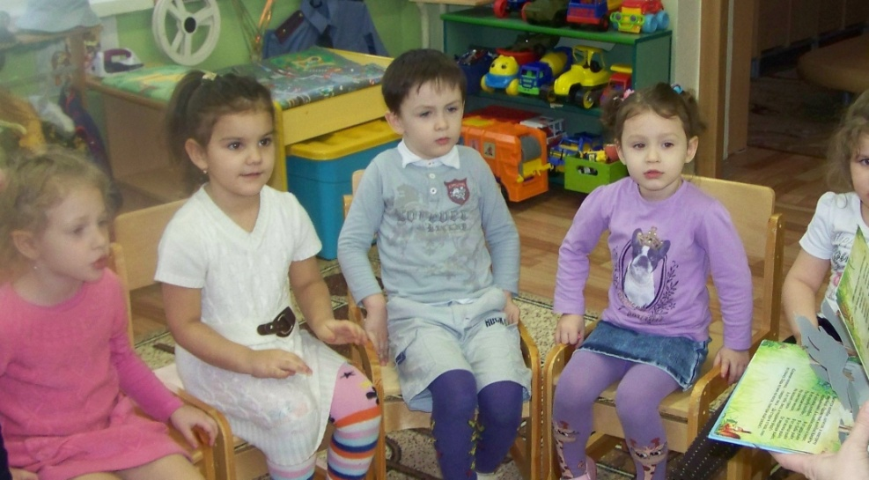
ЧТЕНИЕ КНИГ
МЕТОДЫ и ПРИЕМЫ

Slide 7
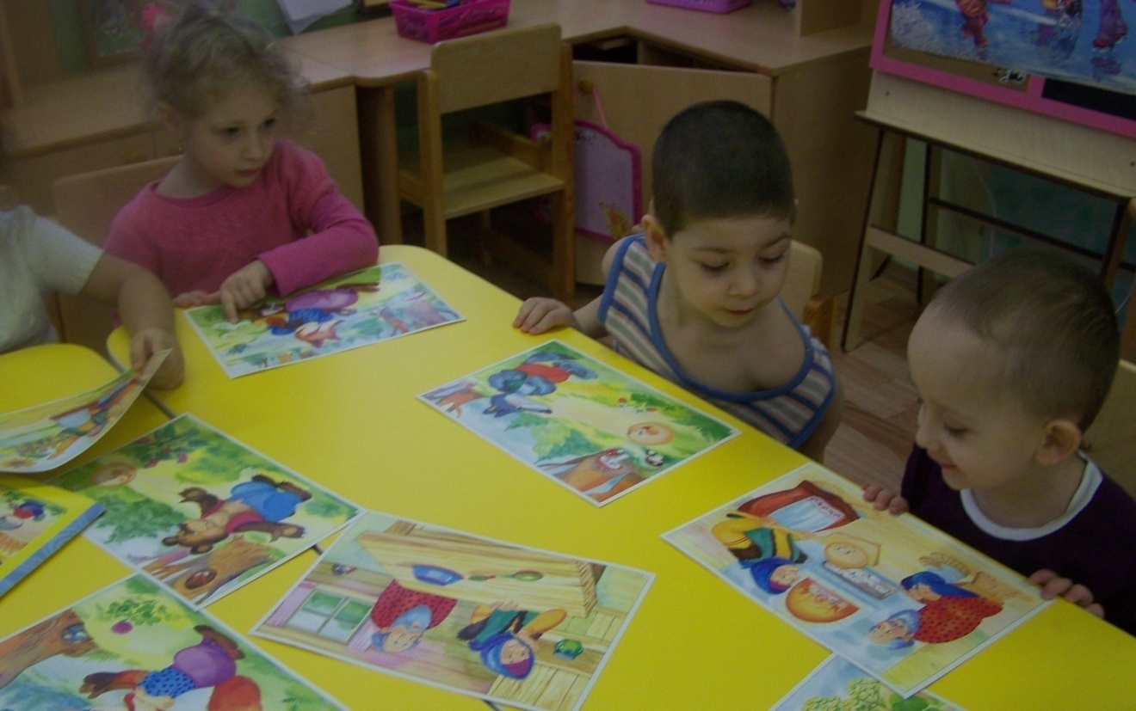
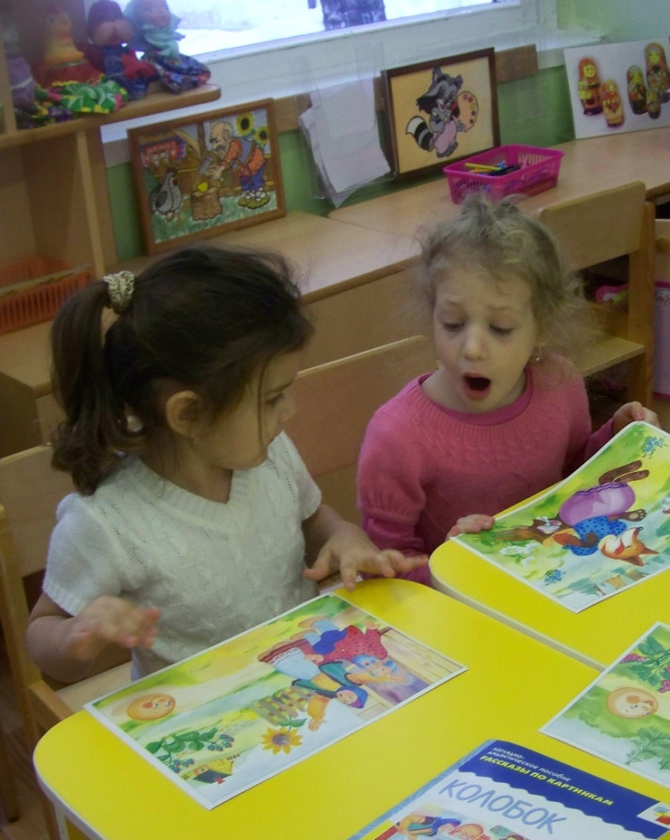
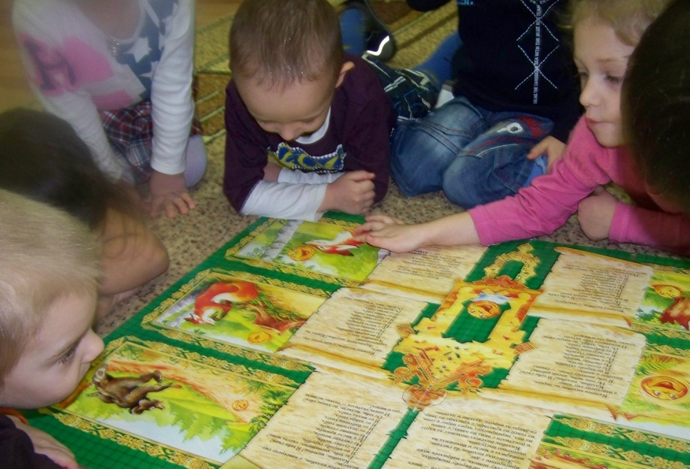
РАССМАТРИВАНИЕ ИЛЛЮСТРАЦИЙ

Slide 8
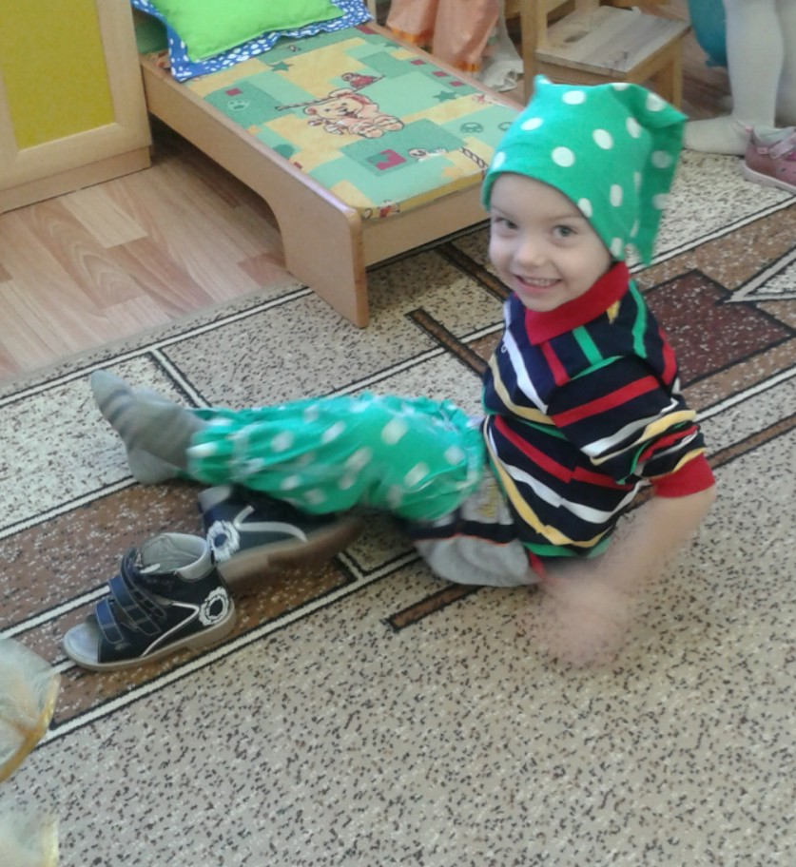
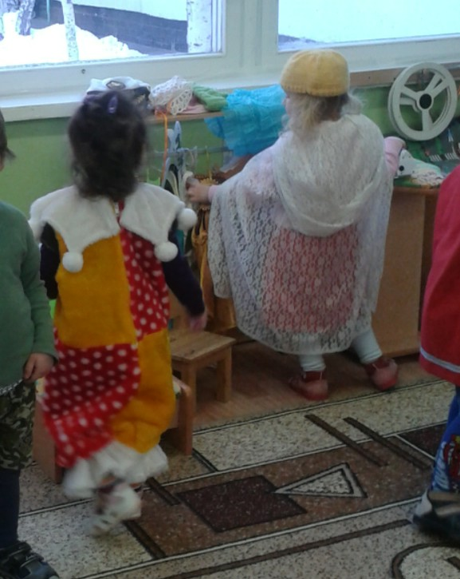
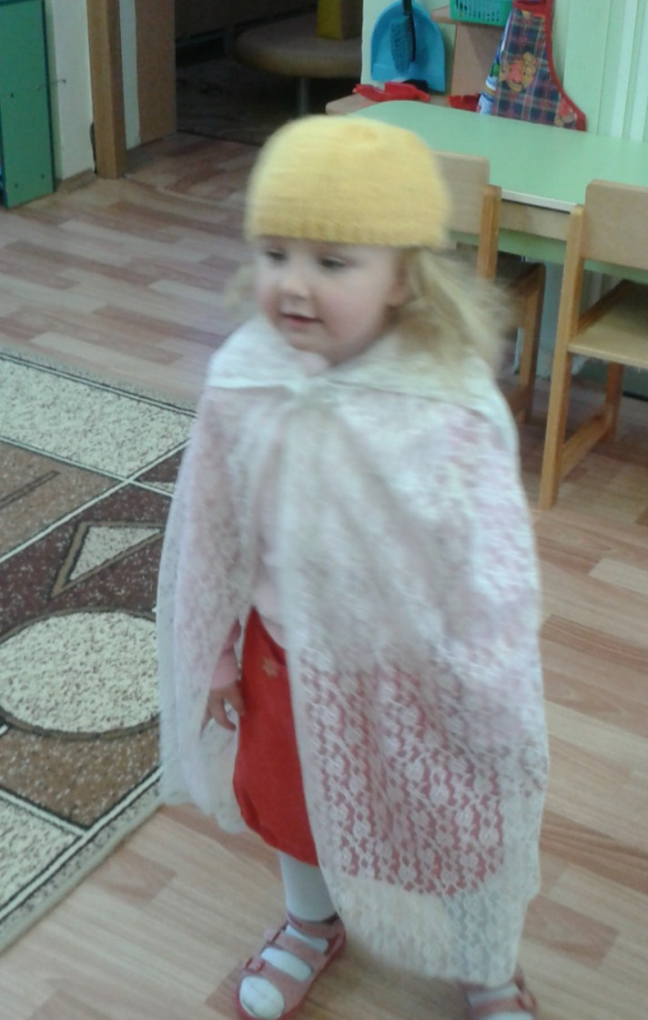
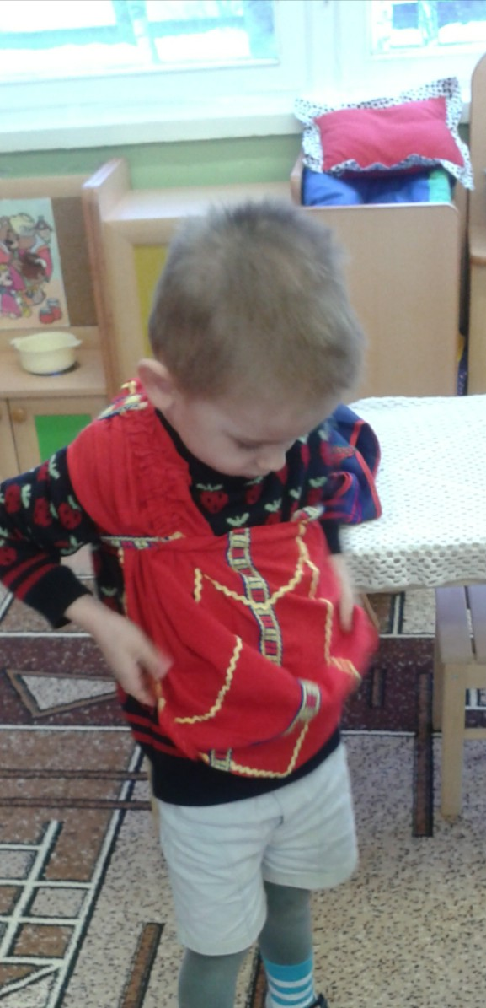
ЗНАКОМСТВО С УГОЛКОМ РЯЖЕНЬЯ

Slide 9
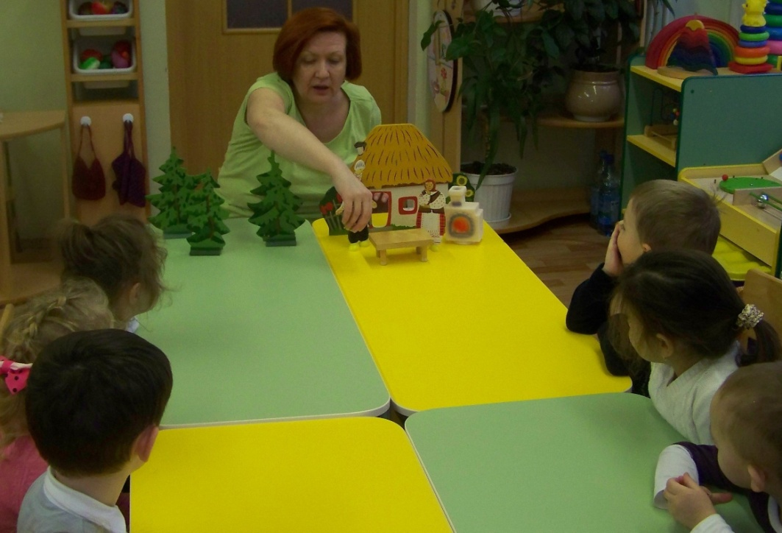
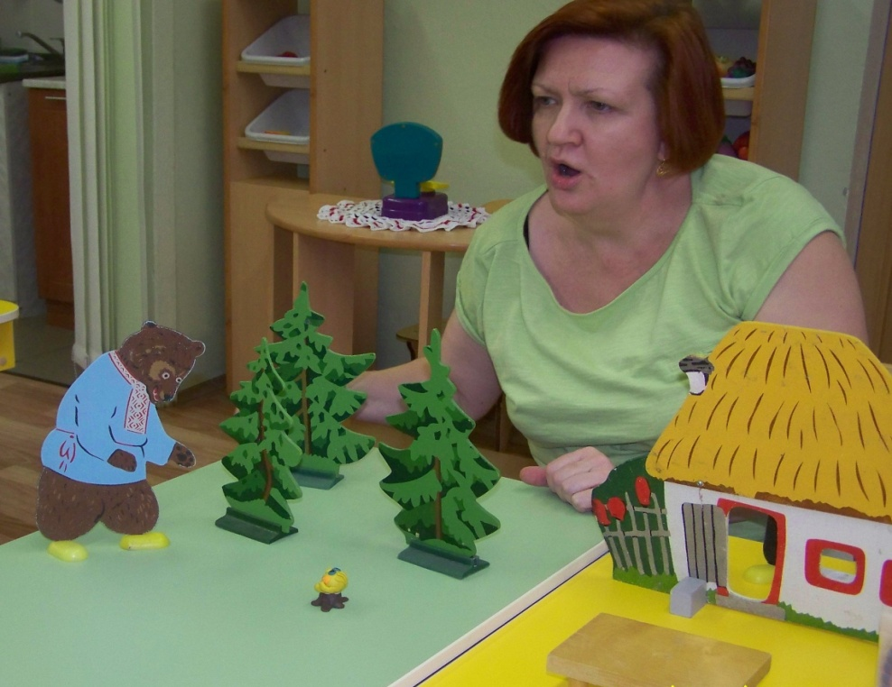
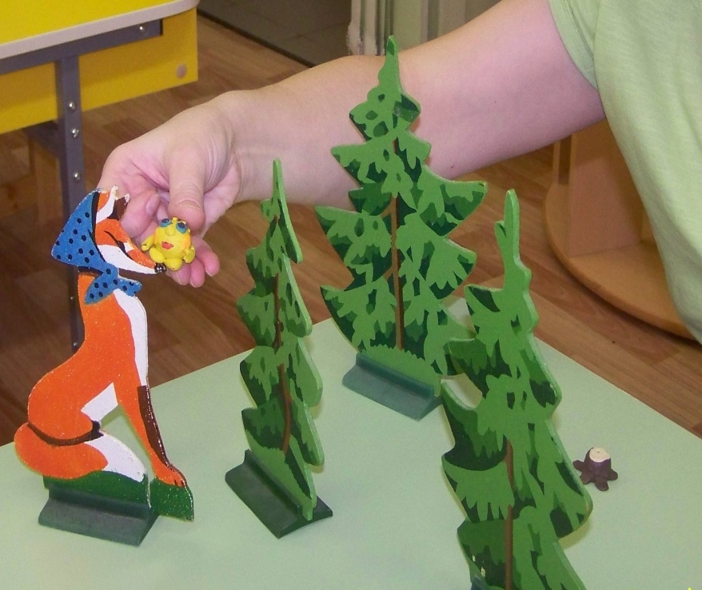
ПОКАЗ НАСТОЛЬНЫХ ТЕАТРОВ

Slide 10
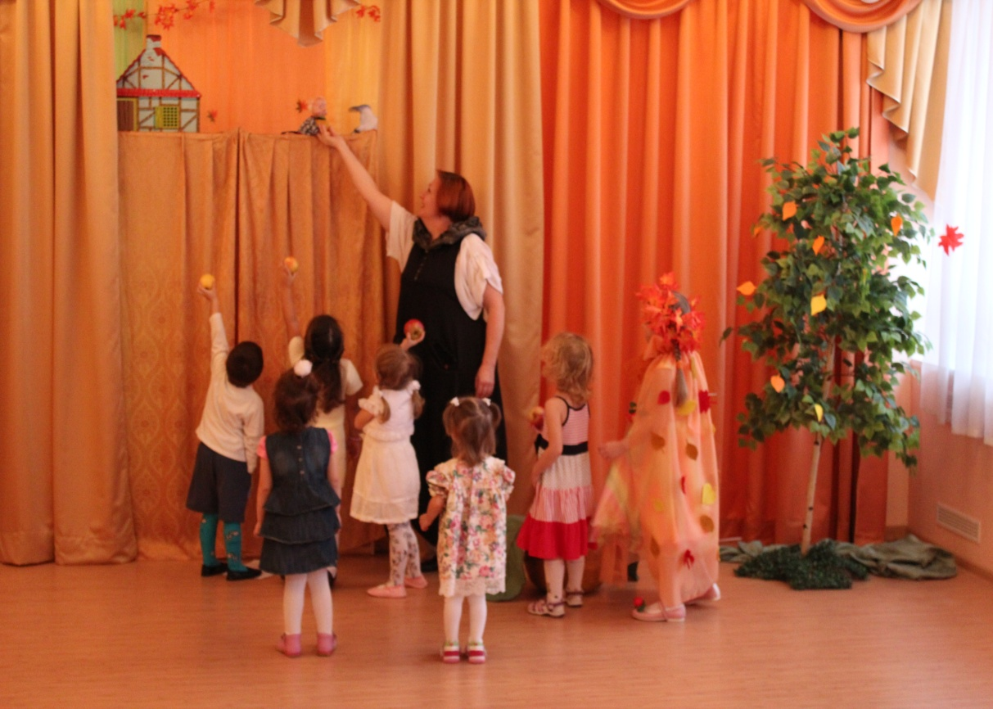
ПОКАЗ КУКОЛЬНЫХ ТЕАТРОВ

